Slide 1


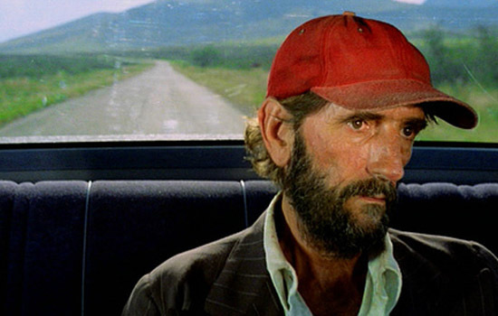


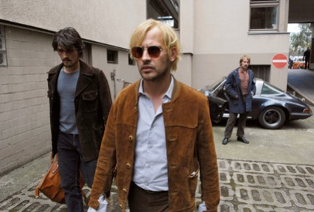

Deutscher Film
Lernziel: Recognise and use vocabulary needed to express opinions on films

Slide 2
Wussten Sie schon?
Vor den beiden Weltkriegen war Deutschland Hollywoods größte Konkurrenz in der Filmindustrie.

Slide 3

International bekannte Regisseure
Titel: Metropolis
Regisseur: Fritz Lang
Jahr: 1927

Slide 4

International bekannte Regisseure
Titel: Das Boot
Regisseur: Wolfgang Petersen
Jahr: 1981

Slide 5
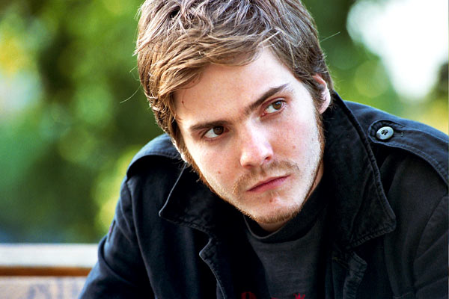
International bekannte deutschsprachige Schauspieler
Name: Daniel Brühl
Filme: Goodbye Lenin, The Bourne Ultimatum, The Edukators, Inglourious Basterds

Slide 6
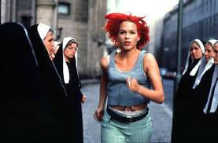
International bekannte deutsche Filme
Titel: Lola Rennt
Regisseur: Tom Tykwer
Jahr: 1998

Slide 7

International bekannte deutsche Filme
Titel: Goodbye Lenin
Regisseur: Wolfgang Becker
Jahr: 2003

Slide 8

International bekannte deutsche Filme
Titel: Das Leben der Anderen
Regisseur: Florian Henckel von Donnersmarck
Jahr: 2006

Slide 9
Welche Filmgenre sehen Sie am liebsten?
Ordnen Die die folgenden Filmgenre nach Ihrem Geschmack von 1-10.
Horrorfilme
Liebesfilms
Abenteuerfilme
Thriller
Actionfilme
Zeichentrickfilme
Komödien
Drama
Gruselfilme
Krimis
Komödien
Drama
Abenteuerfilme
Thriller
Actionfilme
Zeichentrickfilme
Liebesfilms
Krimis
Gruselfilme
Horrorfilme

Slide 10
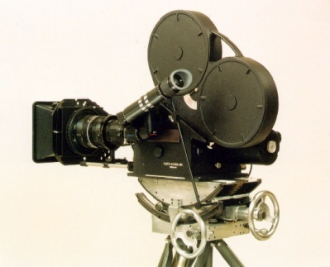

Was gehört zusammen?
der / die Regisseur(in)
der / die Schauspieler (in)
der Hauptdarsteller
das Drehbuch
die Handlung
die Hauptfigur
die Nebenrolle
Einen Film drehen
der Handlungsort
die Szene
the location / setting
the main character
to shoot a movie
supporting role
the scene
the plot
the script
the actor
the film director
the main / starring role
1. I 2. H 3. J 4.G 5.F 6.B 7.D 8.C 9.A 10.E

Slide 11
Wie findest du den Film?
great
grossartig
wunderbar
lustig
eindrucksvoll
spannend
sehenswert
faszinierend
unterhaltsam
ausgezeichnet
ärgerlich
gruselig
altmodisch
traurig
doof
komisch
anspruchsvoll
kompliziert
entsetzlich
annoying
wonderful
gruesome
funny
old fashioned
impressive
sad
exciting
stupid
worth seeing
weird
fascinating
demanding
entertaining
complicated
excellent
awful

Slide 12
Lesen Sie noch einmal die Texte über Franka Potente und Daniel Brühl und übersetzen Sie die folgenden Sätze ins Deutsche.
1 He was born in Spain.
..............................................................................................................................................
2 She finished school with A-levels.
..............................................................................................................................................
3 She started training as an actress.
..............................................................................................................................................
4 He has taken part in many films.
..............................................................................................................................................
5 She is like the girl next door.
..............................................................................................................................................
6 She got eight prizes for a role as ‘Lola’.
..............................................................................................................................................
7 He is one of the most talented German actors.
..............................................................................................................................................
8 At the age of seventeen he made his first film.
..............................................................................................................................................
9 She was discovered in 1994.
..............................................................................................................................................

Slide 13
Kontrolle
Wieviele deutsche Filme kennst du?
Was ist dein (deutscher) Lieblingsfilm?
Was für ein Film ist das?
Wie findest du ihn?
Kennst du deutsche Schauspieler oder Regisseure?

Slide 14
Hausaufgaben
Bescreiben Sie ihren Lieblingsschauspieler / ihre Schauspielerin
Eltern |  | Kindheit |  | Schulzeit |  | verheiratet / ledig |  | Kinder
Lebensstil |  |  |  | Geburt |  |  | besondere Merkmale
Hobbys |  |  |  | Filme |  |  |  | Fans
 |  | Wohnort |  |  |  | Aussehen

